Slide 1
算法设计与分析期末复习
2023.5

Slide 2
考试说明
考题分布(英文题目40%，答题均用中文)
第1、2、3、4章 算法基础，分治
第15、16章 贪心和动态规划
第24、25章 最短路
第34章NP理论，第35章近似算法
考题形式
一、概念题，共3个小题。
二、算法题，共4个小题。
三、证明题，共3个小题。
成绩组成
期末（70%）+平时（30%）

Slide 3
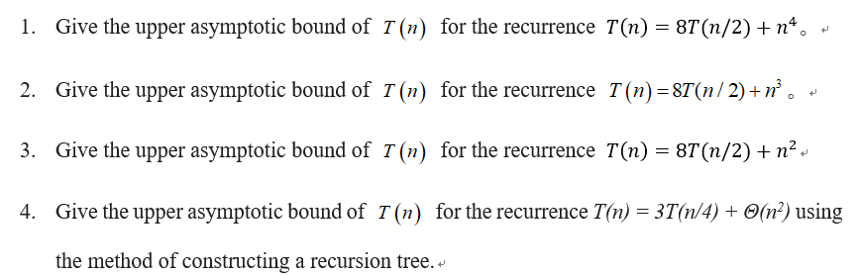
第1、2、3、4章：
算法复杂性，时间复杂性/空间复杂性；
函数的增长，渐进符号Θ, O, Ω；
分而治之：基本思想，归并排序、最大子数组；以归并排序讲解分治法的基本思想
比如： f(n)= Ω(g(n))等含义？ O(n), Θ(n), Ω(n)的含义？
单源最短路径、多源最短路径、 Dijkstra算法、Bellman-Ford算法、归并排序、最小生成树、深度优先搜索、广度优先搜索等算法的时间复杂度。

Slide 4
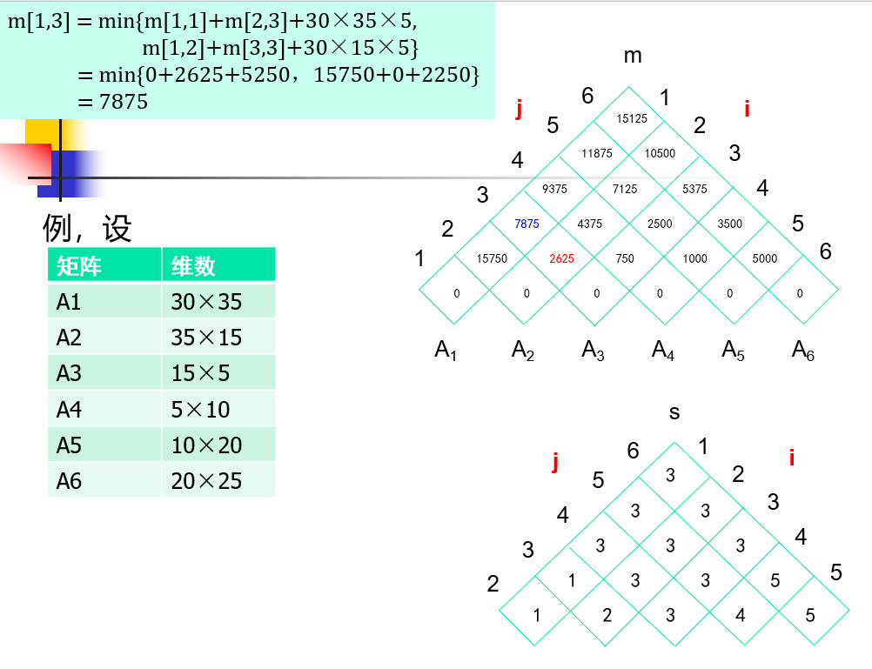
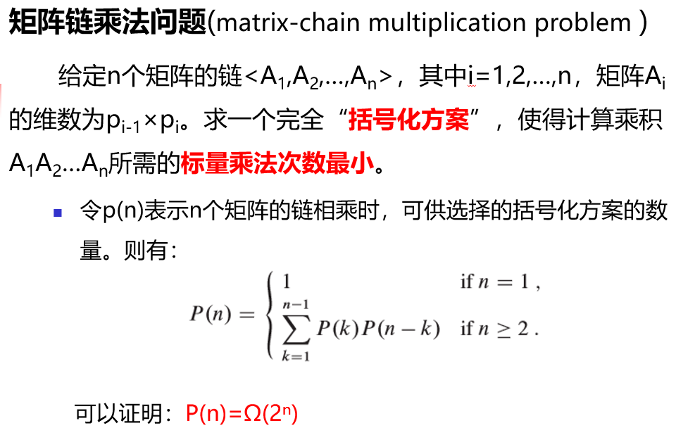
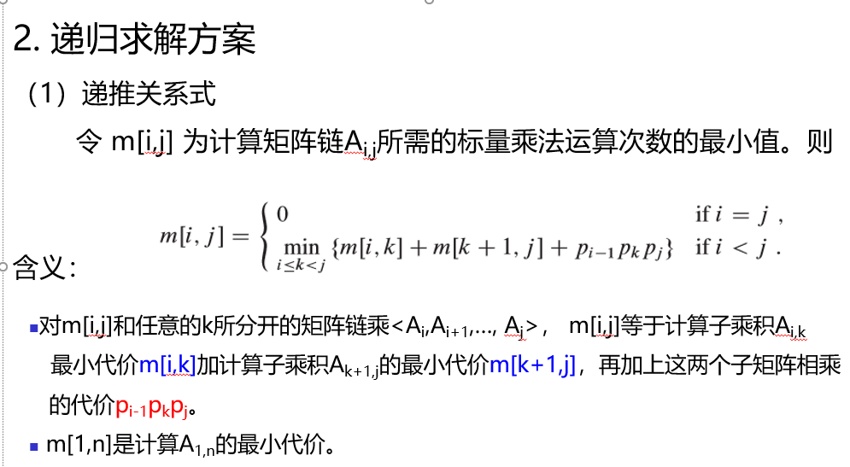
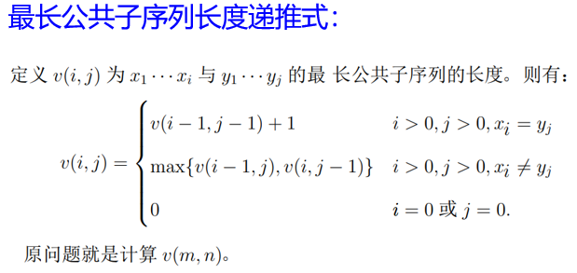
第15章 动态规划
动态规划原理，最优子结构，设计和分析动态规划算法；
两个问题，钢条切割、矩阵链乘法，最长公共子序列；

Slide 5
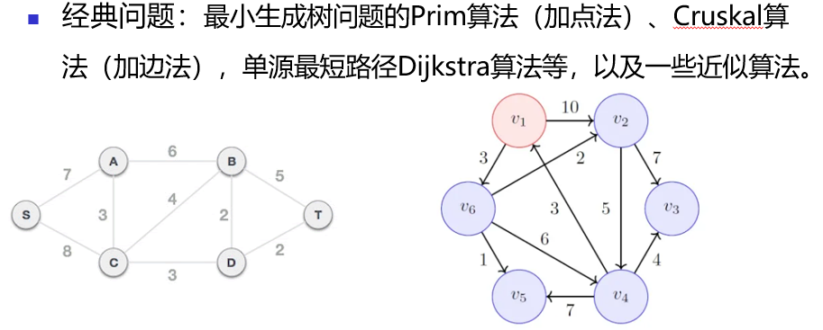
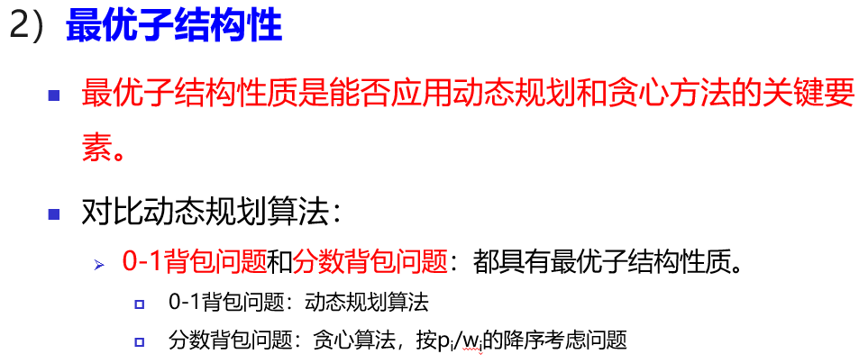
第16章 贪心算法
贪心算法原理，设计和分析贪心算法；
活动选择问题；0/1背包问题，分数背包问题等；

Slide 6
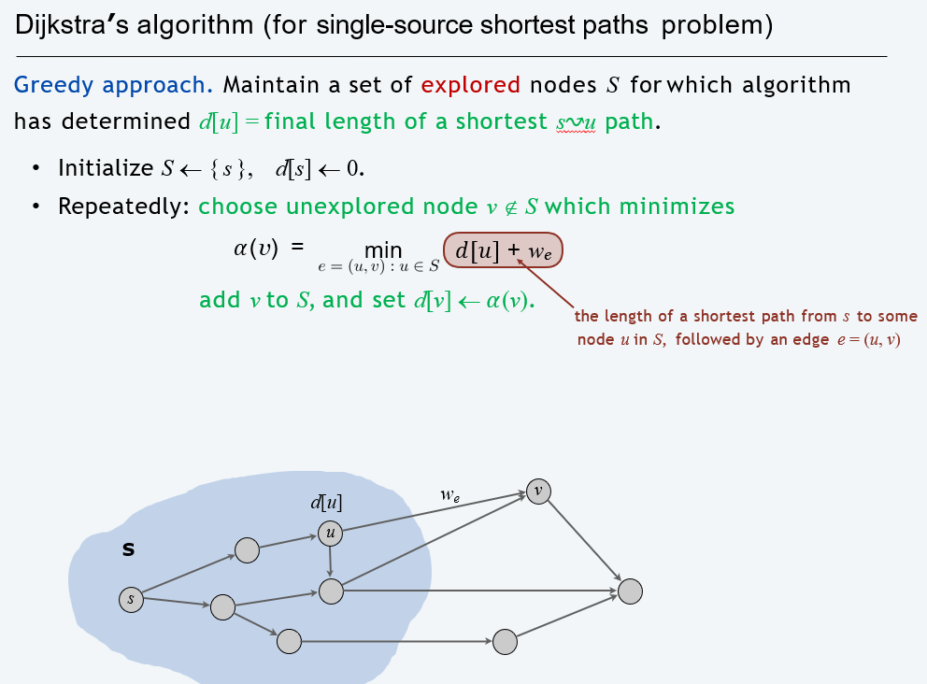
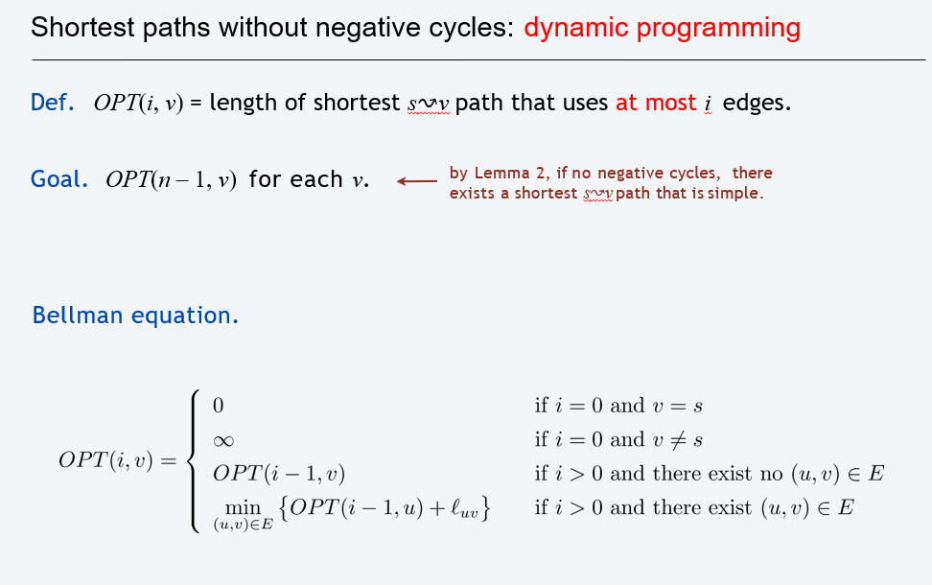
第24章 单源最短路
最短路的性质和定理。
Bellman-Ford算法，Dijkstra算法。
没有负权边
可以有负权边，没有负环

Slide 7
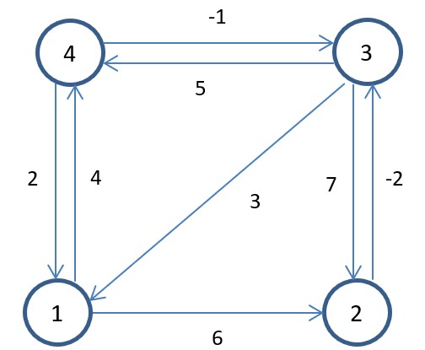
第25章 所有顶点对之间的最短路
按边数分解的（基于矩阵乘法的）动态规划算法。
按顶点编号分解的（Floyd-Warshall）动态规划算法。
基于矩阵乘法的动态规划算法求解L⁽¹⁾, L⁽²⁾, L⁽³⁾
给出任意两点间的最短路径长度、时间复杂度或者经
过的路径
用Floyd-Warshall算法，求解D⁽⁰⁾, D⁽¹⁾------D⁽⁴⁾
给出任意两点间的最短路径长度、时间复杂度或者经
过的路径

Slide 8
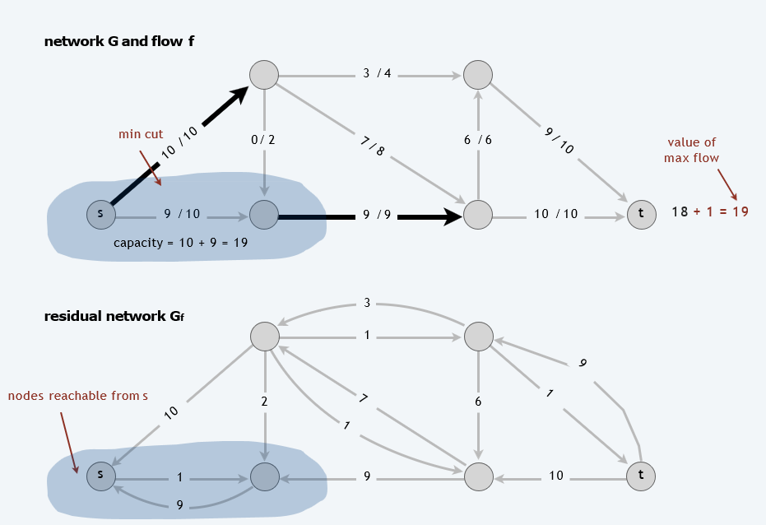
第26章 最大流
流网络的基本概念和性质。
最大流问题的增广路算法，最大流最小割定理。
使用最大流的方法计算最大匹配。
给定一个有向流网络，找出每条增广路径，确定最大流和最小割
最大流的流量等于最小割的流量

Slide 9
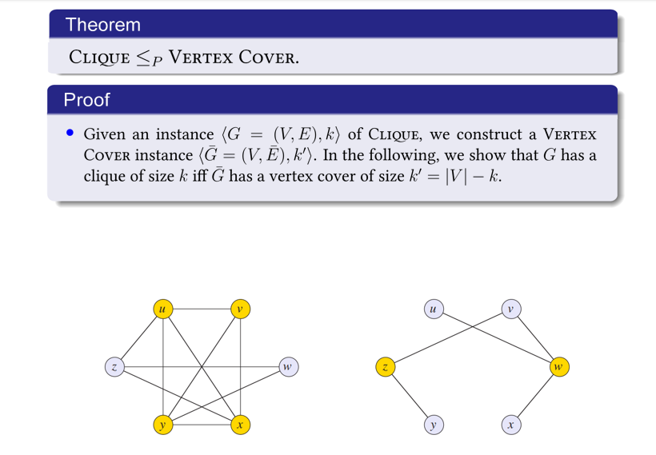
第34章 NPC
P、NP、NPC、NP-hard、多项式归约的概念和性质，P=NP和P≠NP的涵义。
给出复杂性类P、NP、NP-Complete 和 NP-Hard的定义；给出多项式时间归约及其传递性的定义。
给出多项式时间归约及其传递性的定义；解释“P=NP？”问题的含义。
NPc的证明
NP问题是一个非确定性多项式时间可解的判定问题，因此是一个非确定性算法，可分解为猜想和验证，确定的多项式时间可验证，因此是一个指数级时间算法。
通过顶点覆盖是NP-hard问题证明团问题也是NP-hard问题

Slide 10
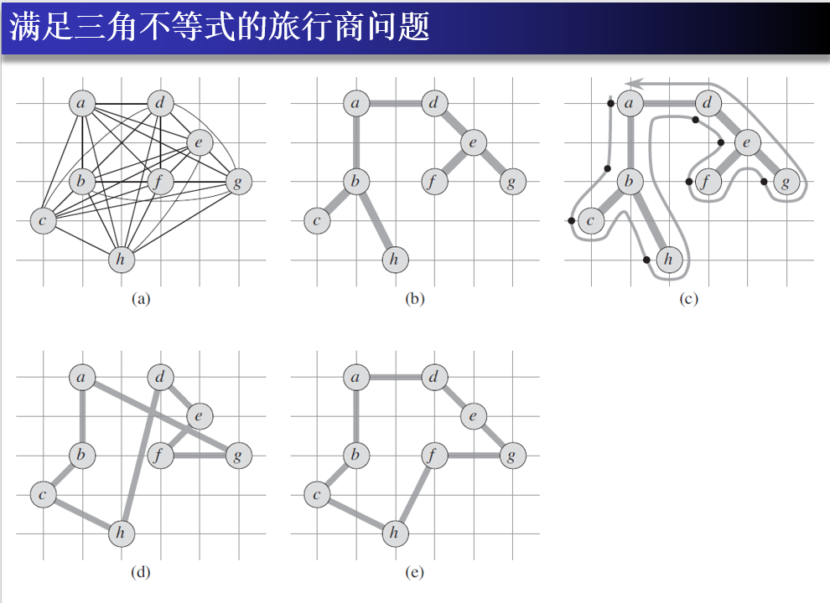
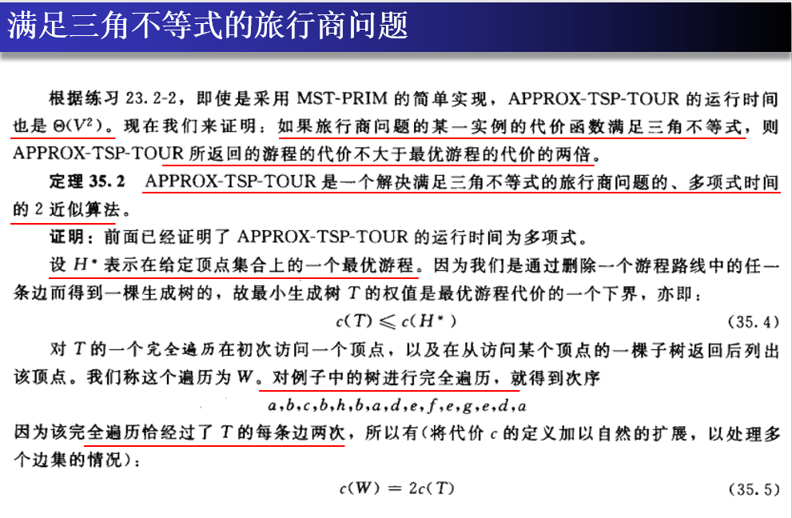
第35章 近似算法
满足三角不等式的TSP问题的近似算法。
顶点覆盖问题的近似算法。
欧拉回路和满足三角不等式的TSP问题

